Slide 1
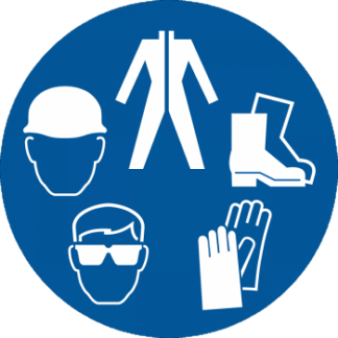
Prevención y protección
Migue Ángel y Juan Carlos
Redes Locales 1ºSMR

Slide 2
índice
Técnicas de prevención
Técnicas de protección
Equipos de protección individual (EPI)
Elementos de protección colectiva

Slide 3

Técnicas de prevención
Las técnicas de prevención son medidas para evitar de que se produzcan accidentes en el trabajo.
Hay varias categorías de prevención como por ejemplo:
Seguridad en el trabajo: Son técnicas para evitar los accidentes en el trabajo.
Higiene industrial: Son las técnicas para evitar enfermedades.
Ergonomía: Son técnicas para evitar fatiga en el trabajo.
Psicosociología: Son técnicas para evitar el estrés en el trabajo.
Medicina del trabajo: Técnica para vigilar y mantener la salud de los trabajadores.
Política social: Técnica que utiliza el Estado para garantizar la prevención de riegos del trabajo.

Slide 4
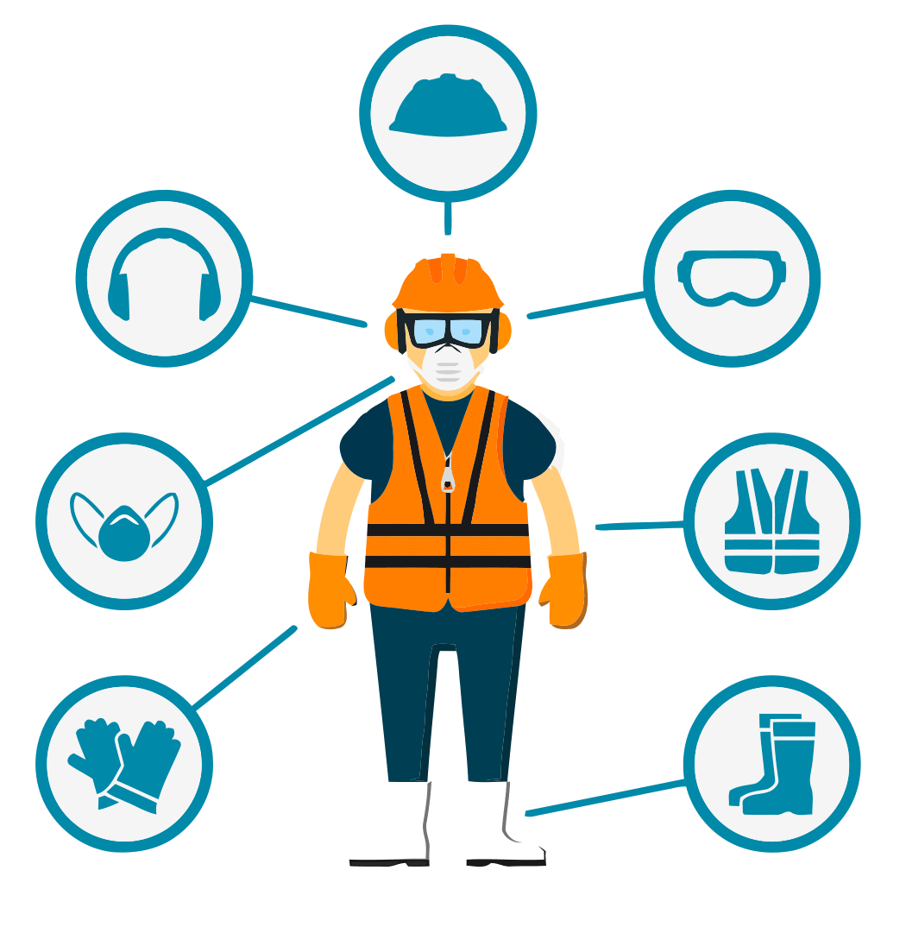
Técnicas de protección
Las técnicas de protección son aquellas cuyo objetivo es minimizar los daños que se puedan derivar de los riesgos laborales a los que se somete el trabajador. Se agrupan en dos categorías:
Técnicas de protección individual.
Técnicas de protección colectiva.

Slide 5
Equipos de protección individual
Permiten garantizar la seguridad de un solo trabajador. Su principal instrumento son los equipos de protección individual (EPI)
Según dispone el artículo 2 del Real Decreto 773/97, los equipos de protección individual son los destinados a ser llevados o sujetados por el trabajador para estar protegido de los riesgos que puedan amenazar su seguridad o su salud en el trabajo, así como cualquier complemento o accesorio destinado a tal fin.

Slide 6
Principales epi utilizados:
Protección de la cabeza: cascos de protección.
Protección de los ojos: gafas, pantallas faciales, etc.
Protección del oído frente al ruido: orejeras, tapones, etc
Protección de las vías respiratorias: mascarillas
Protección de las manos: guantes contra cortes, guantes contra sustancias químicas,etc
Protección de los pies y piernas: calzado de seguridad, de protección, etc
Protección del cuerpo: batas, monos de trabajo, etc
Protección contra caída de altura: arnés o cinturón de seguridad.

Slide 7
Elementos de protección colectiva
Resguardo: evitar acceso a partes peligrosas de máquinas o utensilios.
Barandillas: evitar caídas.
Plataformas: cubrir huecos y evitar caídas.
Mallas y redes de seguridad: contener los objetos que caen.
Interruptores diferenciales: para cortar la corriente eléctrica automáticamente.
Señalización:
Visual
Acústica

Slide 8
FIN
TRABAJO REALIZADO POR: JUAN CARLOS NAVIDAD GARCÍA Y MIGUEL ÁNGUEL MUÑOZ BERZOSA

